Slide 1
Version 21/11/2024
Catalogue de solutions Ecoconception

Slide 2





Sommaire
Solutions Quick Win
2. Solutions en ruptures

Slide 3
Un outil d'aide à la réfléxion
Comment utiliser le catalogue?
Je consulte le document Excel joint
Je réalise les filtres nécessaires à ma recherche : Par thèmatique environnementale, métiers...
J'identifie colonne V le(s) numéro(s) de slide(s) reprenant les solutions envisagées pour mon besoin

Slide 4

A
B
C
D
Maîtrise d’ouvrage impliquée
1
  Spécifier l’écoconception
Métiers concernés :
Portage d’émergence (EP)
Maîtrise d’ouvrage (AVP)
Attentes de mon financeur : éco- conditionnalité de mon financement
Politique Environnement de SNCF Réseau
Enjeux locaux :
Schéma régional, filière d’excellence,
Guides sectoriels ou de typologie de projets (ex. HQE Infra, Guide LDFT…)
Solution :
Définition de la politique environnementale du projet (à partir du diagnostic des enjeux environnementaux et des opportunités offertes par le projet). Elle fixe des objectifs et est intégrée programme de projet. Elle est suivie tout au long du projet​
Projet
MOA : Politique environnement de mon projet :
Gouvernance : études, travaux, Expl. Maint.
Matériaux, économie circulaire, déchets,
Efficacité énergétique
Juste nécessaire : emprises, spec. techn.
Vulnérabilité au chgmt climatique…
Effets de la solution et gain(s) associé(s) :
Cadre les attendus de performance par enjeu environnemental : qu’ils proviennent du financeur, de la politique de SNCF Réseau, du contexte local…
Fixe des objectifs qualitatifs ou quantitatifs,
Implique d’entrée toute l’équipe projet
Permet à la MOE de dimensionner les tâches en conception et de les intégrer au budget d’études
MOE :
Dimensionnement et moyens
Suivi et proposition au MOA
Bureaux d’études techniques :
- Études et comparaison de variantes / métiers
Étude solution retenue, fournisseurs…

Slide 5
Solutions Quick Win

Slide 6
A
B
C
D
Acoustique et Vibrations
1
  Voie sur dalle Slab Track
Metiers concernés : Plateforme
Solution :
Remplacement du ballast par des dalles en béton.
Effets de la solution et gain(s) associé(s):
Réduction de l'empreinte carbone,
Réduction des consommations de ressources minérales
Réduction de la production de déchets
Transparence hydraulique
Emprise au sol inférieure

Slide 7
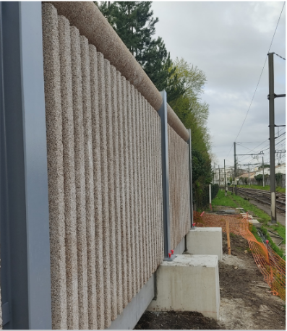
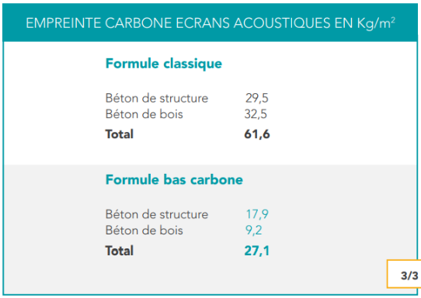
A
B
C
D
Acoustique et vibrations
2
  Ecrans acoustique en béton de bois
Métiers concernés : Génie civil, plateforme et OA
Solution :
. Remplacer les granulats par des copeaux de bois
. Réduire la quantité de ciment
Effets de la solution et gain(s) associé(s):
Moindre poids
Meilleure qualité d'absorption.
Réduction des émissions de CO₂
Notes:
https://jngg2024.sciencesconf.org/527666/document

Slide 8
A
B
C
D
Acoustiques et vibrations
3
  Utilisation d’écrans acoustiques de type bas pour la couverture des point noir bruits
Métiers concernés : OA, OT, voie et abords
Solution :
L’écrans bas est en mesure de réduire le bruit de 7 à 9 dB tout en laissant la vue intacte. Il combine la diffraction du son avec
l’absorption du son de la sous-structure basse faite sur mesure. La réduction du bruit est similaire à celle d'un mur antibruit conventionnel de 3 mètres.
L’écrans bas ne nécessite aucune fondation, il est facile à installer et à combiner avec les mesures de réduction existantes.
Effets de la solution et gain(s) associé(s):
Simplification des travaux : logistique réduite et travaux préparatoires limités.
Moins consommateur de bétons pour les fondations et pour l’écrans (par rapport aux écrans haut).
Diminution des émissions liée au chantier et à la logistique.
Notes:
MAI

Slide 9
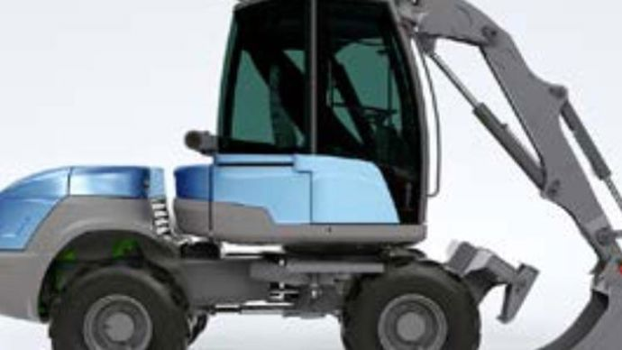
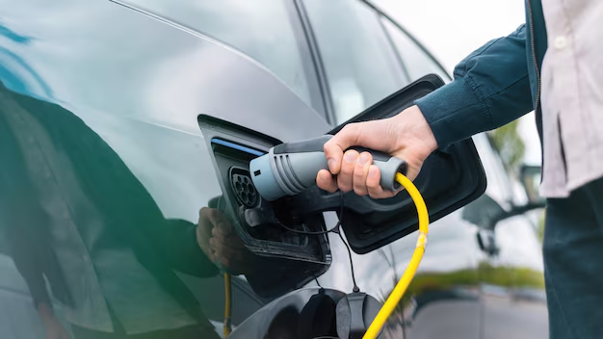
A
B
C
D
Acoustique et vibrations
4
  Utilisation d’engins de chantier à motorisation électrique sur les chantiers
Métiers concernés : voie et abord
Solution :
Privilégier l’utilisation d’engins de chantier et véhicules logistique à motorisation électrique.
Effets de la solution et gain(s) associé(s):
Moins de nuisance sonore en exploitation
Réduction des vibrations
Amélioration de l'acceptabilité du chantier vis-à-vis des riverains
Limitation des perturbations d'exploitation des gares pour les voyageurs
Notes:
NPU

Slide 10
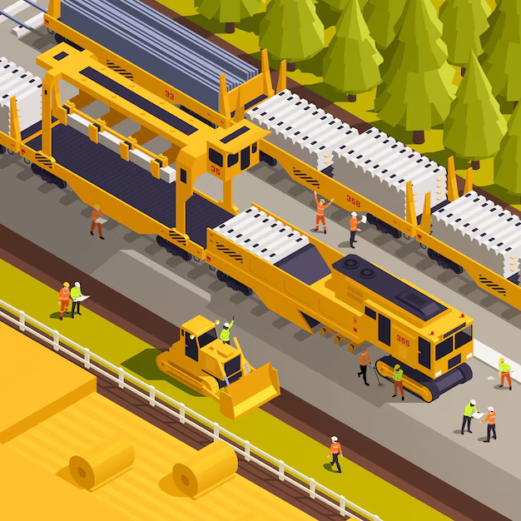
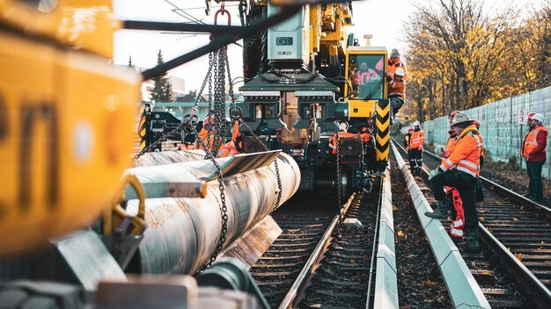
A
B
C
D
Acoustique et vibrations
5
  Amenée/Evacuation des matériaux par mode ferroviaire
Métiers concernés : Voie et abords
Solution :
Cette méthodologie d’approvisionnement permet également des gains sociaux en favorisant l'emploi sur le territoire par la mise en œuvre d'un marché dédié à la logistique chantier (entreprises locales)
Elle contribue d’autre part à une meilleure maîtrise de la logistique chantier et réduit les aléas planning en anticipant les difficultés d'approvisionnement et d'évacuation des matériaux du site.
Effets de la solution et gain(s) associé(s) :
Participation à la protection et à la préservation de la biodiversité et des habitats naturels en limitant les nuisances pendant les travaux
Sobriété énergétique Préservation du cadre de vie des riverains en phase chantier
Réduction des émissions de gaz à effet de serre : Route → 70gCO2e/TK,
Fer → 7gCO2e/TK
Notes:
NPU

Slide 11
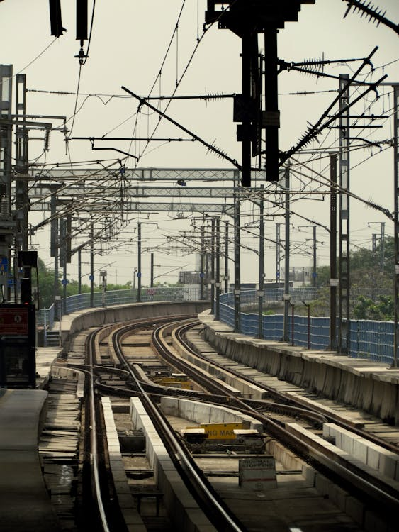
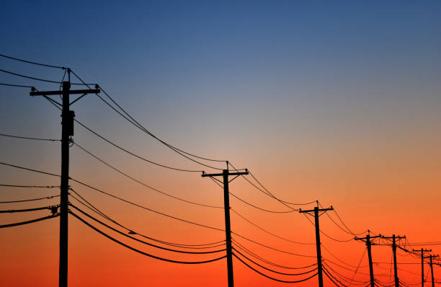
A
B
C
D
Qualité de l’air/ Matériaux
6
  Optimisation des besoins en peinture
Métiers concernés : bâtiments, ouvrages d’art
Solution :
Sourcing de matériaux n’ayant pas besoin de peinture (par ex, des matériaux galvanisés)
Effets de la solution et gain(s) associé(s):
Réduction de l’empreinte carbone initiale
Réduction des besoins en entretien
En intérieur, évitement d’émissions de COV

Slide 12
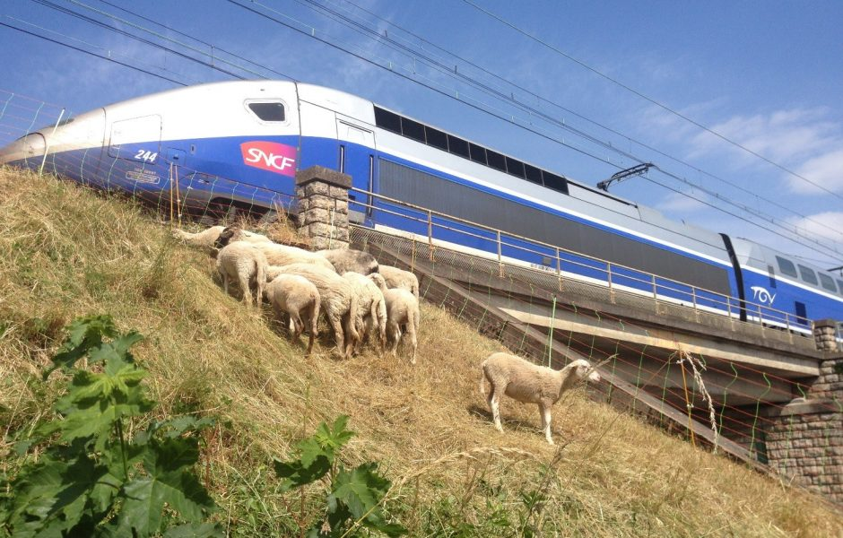
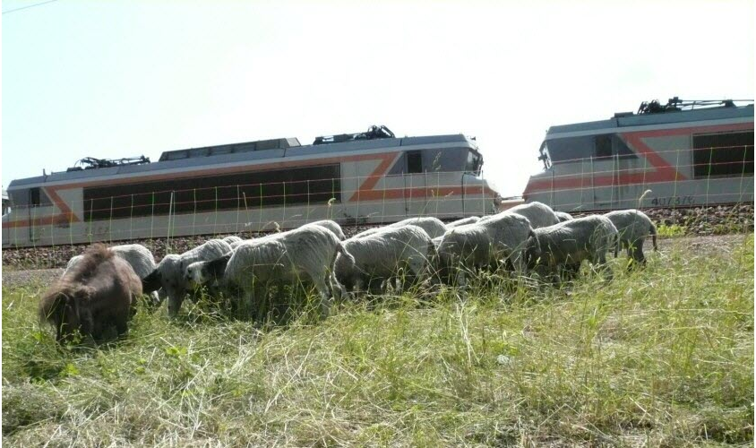
A
B
C
D
Biodiversité
7
  Eco pâturage : Maîtriser la végétation autrement
Métiers concernés : Voies et abords
Solution :
Entretien des talus ferroviaires par des solutions animales (voies protégées par des clôtures)
Effets de la solution et gain(s) associé(s):
S’utilise en lieu et place de solutions mécanisées et carbonées
Gain économique substantiel
Réduction de l’empreinte Carbone
Favorable à la biodiversité
Compatible avec l’insertion sociale

Slide 13
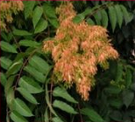
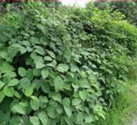
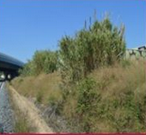
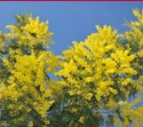
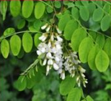
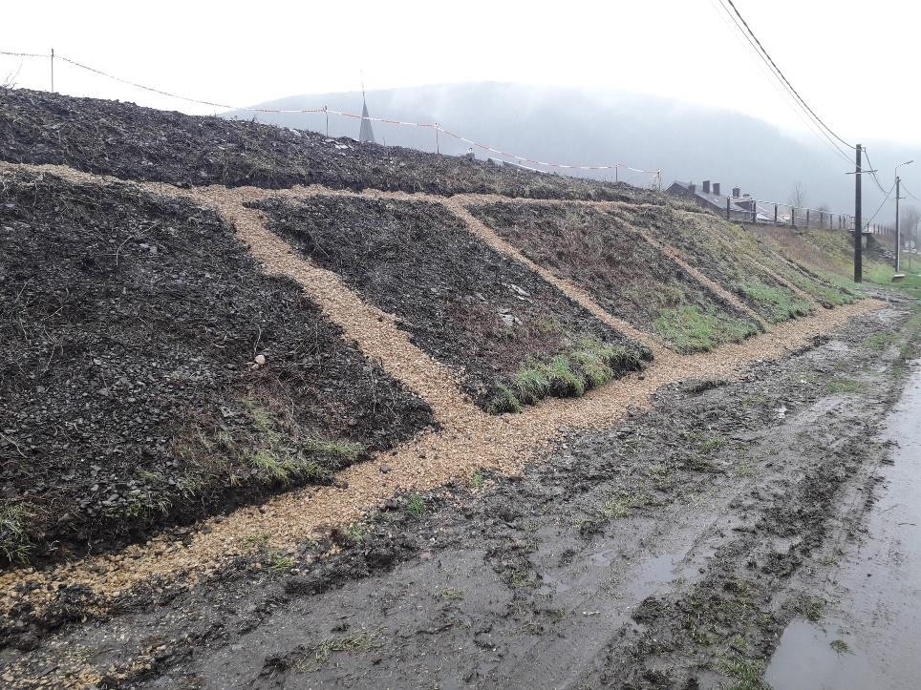
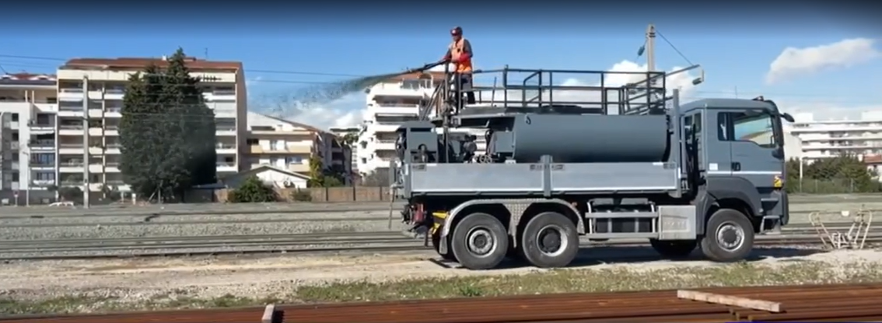
A
B
C
D
Biodiversité (Flore, faune)
8
  Traiter les espèces invasives pour lutter contre la prolifération des espèces exotiques envahissantes
Métiers concernés : Voies et abords
Solution :
Poursuivre les expérimentations portant sur le traitement préalable du sol avant plantations et favoriser l’identification d’espèces aux propriétés allélopathiques ayant un impact sur les espèces invasives
Effets de la solution et gain(s) associé(s):
Développement d’espèces indigènes au détriment d’espèces invasives
Orienter la concurrence végétale
Améliore la biodiversité
Insertion paysagère plus aisée

Slide 14

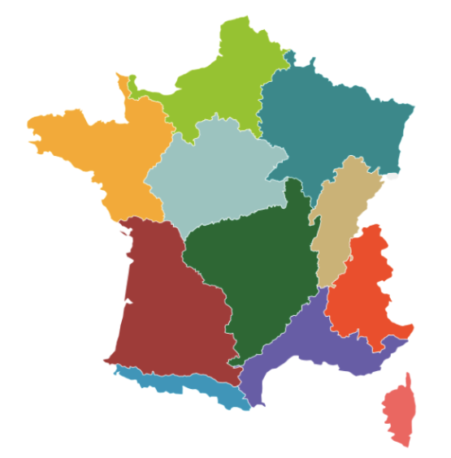
A
B
C
D
Biodiversité (flore, faune)
9
  Anticipation des besoins paysagistes
Métiers concernés : voies et abords
v
Solution :
Sourcing local anticipé d’espèces végétales pertinentes, matures et résistantes
Effets de la solution et gain(s) associé(s):
Diminution des pertes lors des plantations
Diminution du besoin en transports des essences
Promotion de l’emploi local
Marque « Végétal local » de l’OFB permettant d’identifier les semences locales et diverses
Régions biogéographiques de France

Slide 15
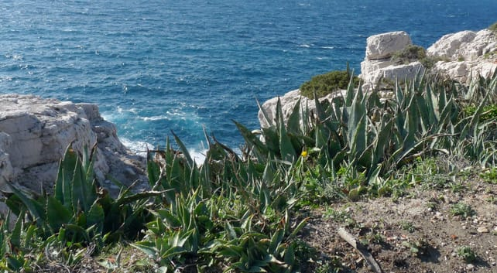
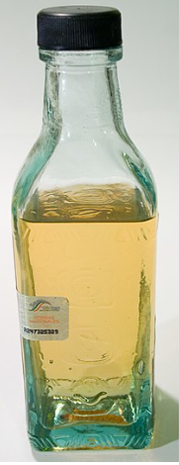
A
B
C
D
Biodiversité (flore, faune)
10
  Gestion des déchets dont collecte et valorisation de 100% des éléments voies
Métiers concernés : voies et abords
v
Solution :
Récupération des agaves arrachés dans le cadre du projet (espèce invasives) pour en faire un mezcal artisanal et local
Effets de la solution et gain(s) associé(s):
Diminution de la quantité de déchets végétaux du chantier par la transformation d’agaves en mezcal
Destruction des espèces invasives
Des agaves en bord de mer, et une bouteille de mezcal

Slide 16
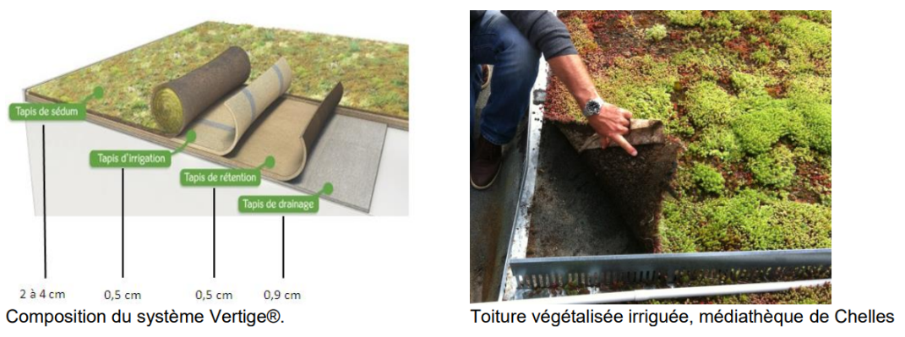
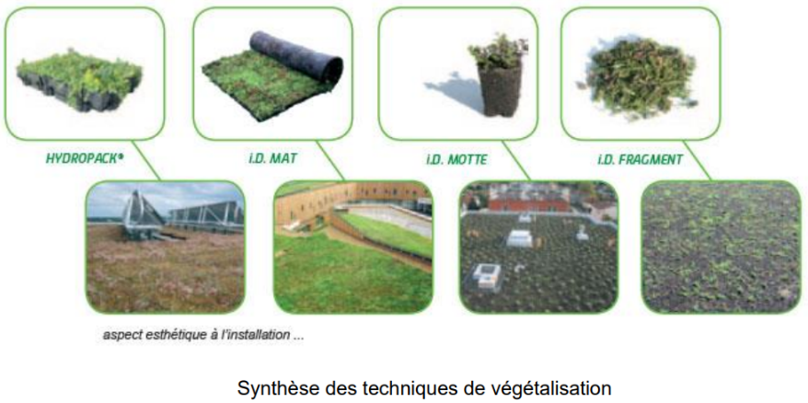
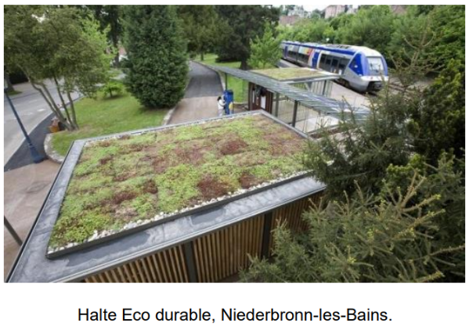
A
B
C
D
Gestion de l’eau
11
  Toiture végétalisée extensive
Métiers concernés : Bâtiment
Solution : Végétaliser la toiture
Effets de la solution et gain(s) associé(s) :
Isolation de la toiture / confort thermique
Rétention d'eaux pluviales
Possible d'ajouter à une toiture existante,
Sur bois / acier / béton,
Peu d'entretien
Notes:
https://jngg2024.sciencesconf.org/527666/document

Slide 17
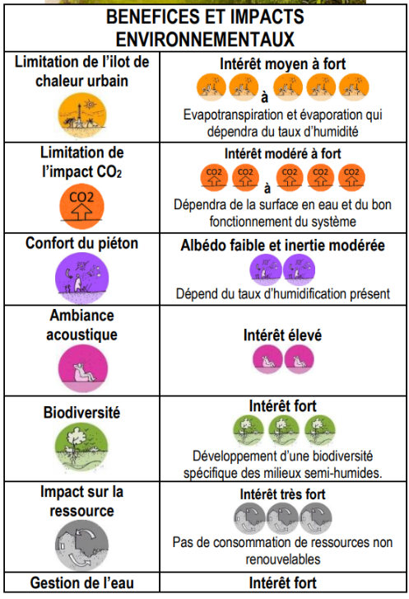
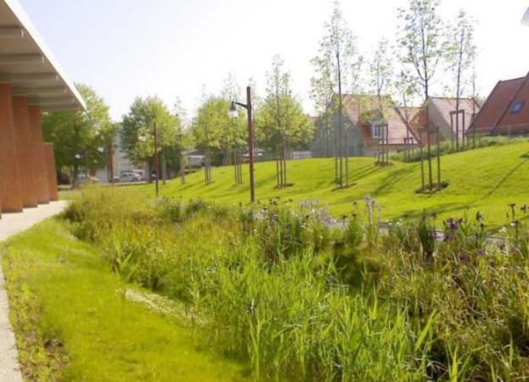
A
B
C
D
Gestion de l’eau
12
  Noues enherbées
Métiers concernés : Génie civil, ouvrages en terre, aménagements paysagers
Solution : fossé en terre végétalisé pour gérer les eaux pluviales et favoriser l’infiltration
Effets de la solution et gain(s) associé(s):
Gestion des eaux pluviales optimisée pour réduire les vitesses d'écoulement.
Alternative aux caniveaux et bassin de rétention.
Intégration paysagère soignée.
Doté de membrane étanche, par exemple la bentonite (argile).
Gestion des eaux pluviales vers exutoires.
Notes:
https://jngg2024.sciencesconf.org/527666/document

Slide 18
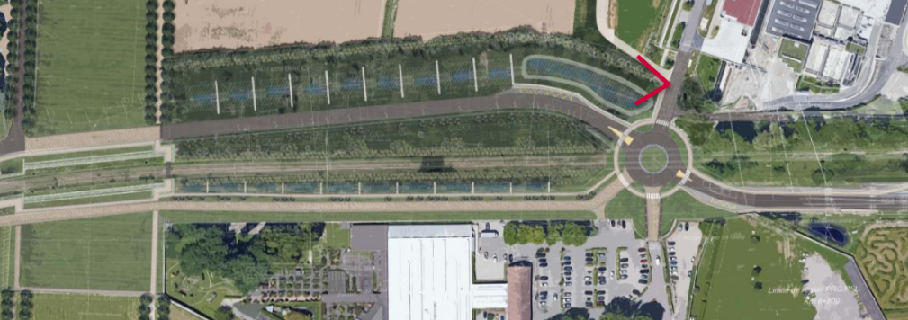
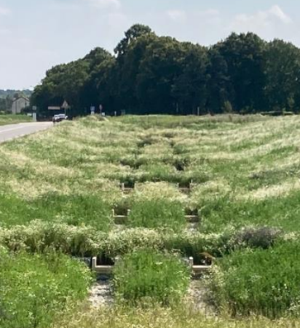
A
B
C
D
Gestion de l’eau
13
  Fossé drainant
Métiers concernés : Génie civil, ouvrages en terre, aménagements paysagers
Solution :
Fossé empierré ou en gabion pour gérer les eaux pluviales et favoriser l’infiltration
Effets de la solution et gain(s) associé(s):
Gestion des eaux pluviales optimisée pour réduire les vitesses d'écoulement.
Alternative aux caniveaux et bassin de rétention.
Intégration paysagère soignée.
Doté de membrane étanche, par exemple la bentonite (argile).
Gestion des eaux pluviales vers exutoires.
Notes:
https://jngg2024.sciencesconf.org/527666/document

Slide 19
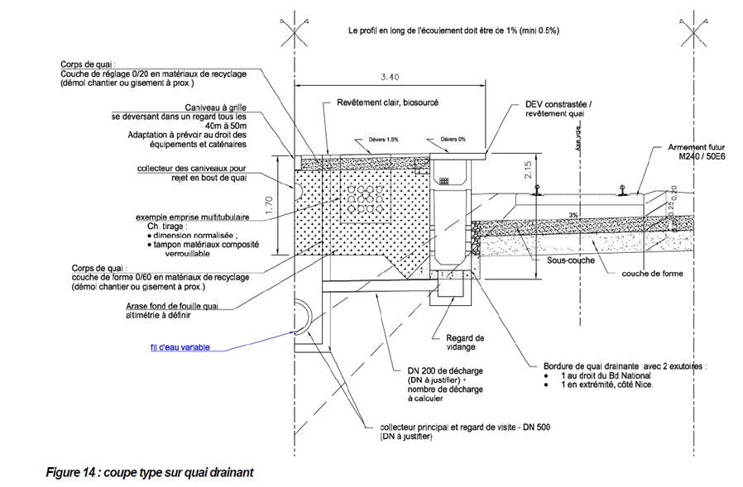
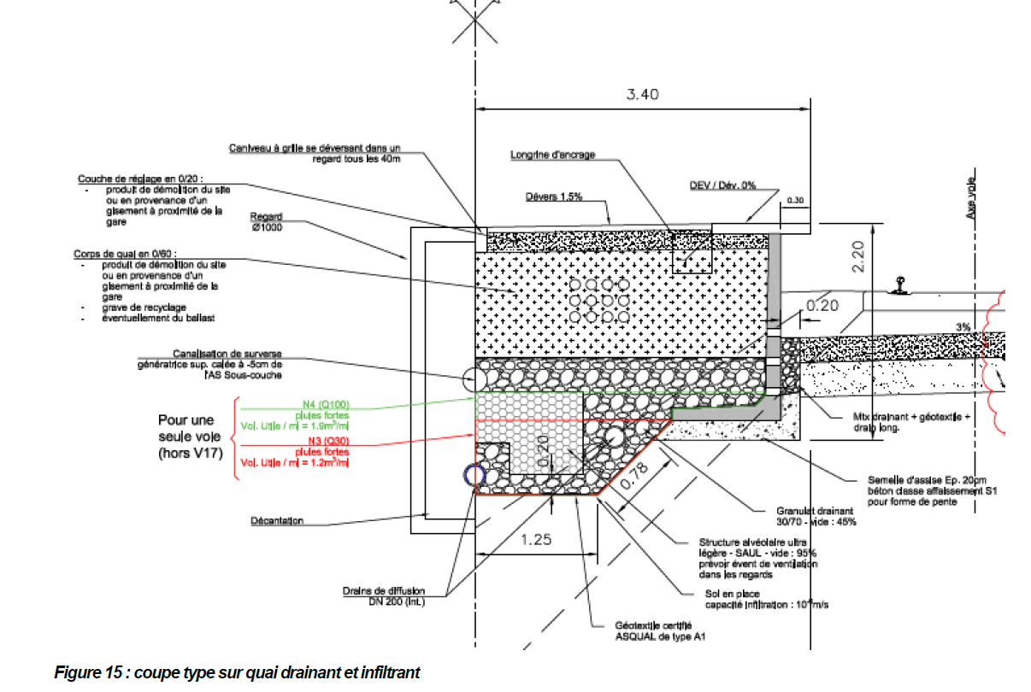
A
B
C
D
Gestion de l’eau
14
  Utilisation de quais infiltrants dans les gares et les stations
Métiers concernés : Quais/VRD
Solution :
La solution de quai infiltrant vise à favoriser l'infiltration des eaux en place par la mise en place de :
murs en L avec barbacanes;
structure sous quai d'infiltration (matériaux drainants, drain et géotextile, voire structure de rétention des eaux en nid alvéolaire).
Effets de la solution et gain(s) associé(s):
Favoriser la gestion des eaux pluviales
Protéger la ressource en eau en limitant les rejets d'eaux non traitées vers les réseaux d'assainissement
Diminuer les besoins en bassins de rétention et d'écrêtement
Meilleure prise en compte de la résilience face au changement climatique
Notes:
NPU

Slide 20
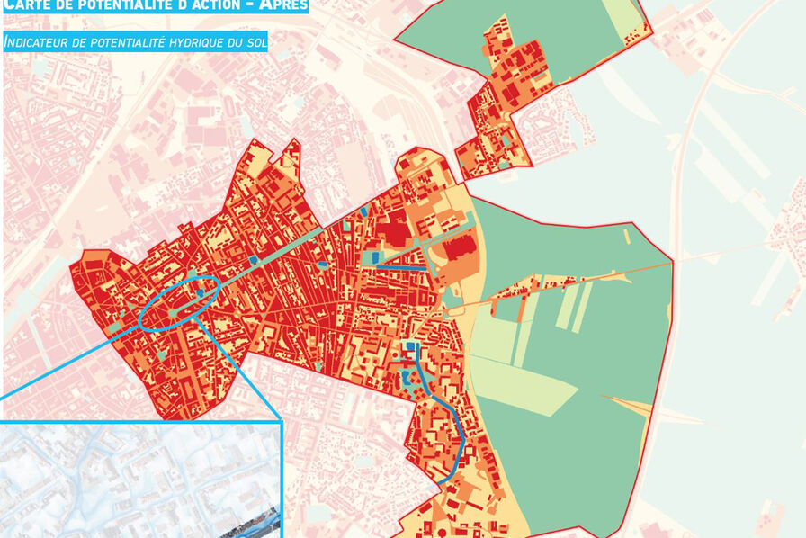

A
B
C
D
Gestion de l’eau
15
  Planifier une gestion optimale de l’eau pour disposer les solutions aux meilleurs endroits
Métiers concernés : OA, OT, voie et abords et ouvrages hydraulique.
Solution :
Méthod'O est approche novatrice d'éco-planification du territoire, récompensée par le Grand Prix National de l'Ingénierie « climat » 2023. La Méthod’O offre une solution unique, adoptant une approche écosystémique et une démarche de co-construction d’une carte de potentialité d'action pour la gestion des eaux pluviales. La méthode est particulièrement adaptée aux projets d’infrastructure linéaire type plateforme ferroviaire.
Effets de la solution et gain(s) associé(s):
Disposer d’une cartographie détaillée de la capacité des lieux à gérer l’eau de pluie.
Spécifier les endroits où les solutions de renaturation, biodiversité, hydrologie, sont les plus pertinentes – modéliser puis mesurer leurs effets.

Slide 21
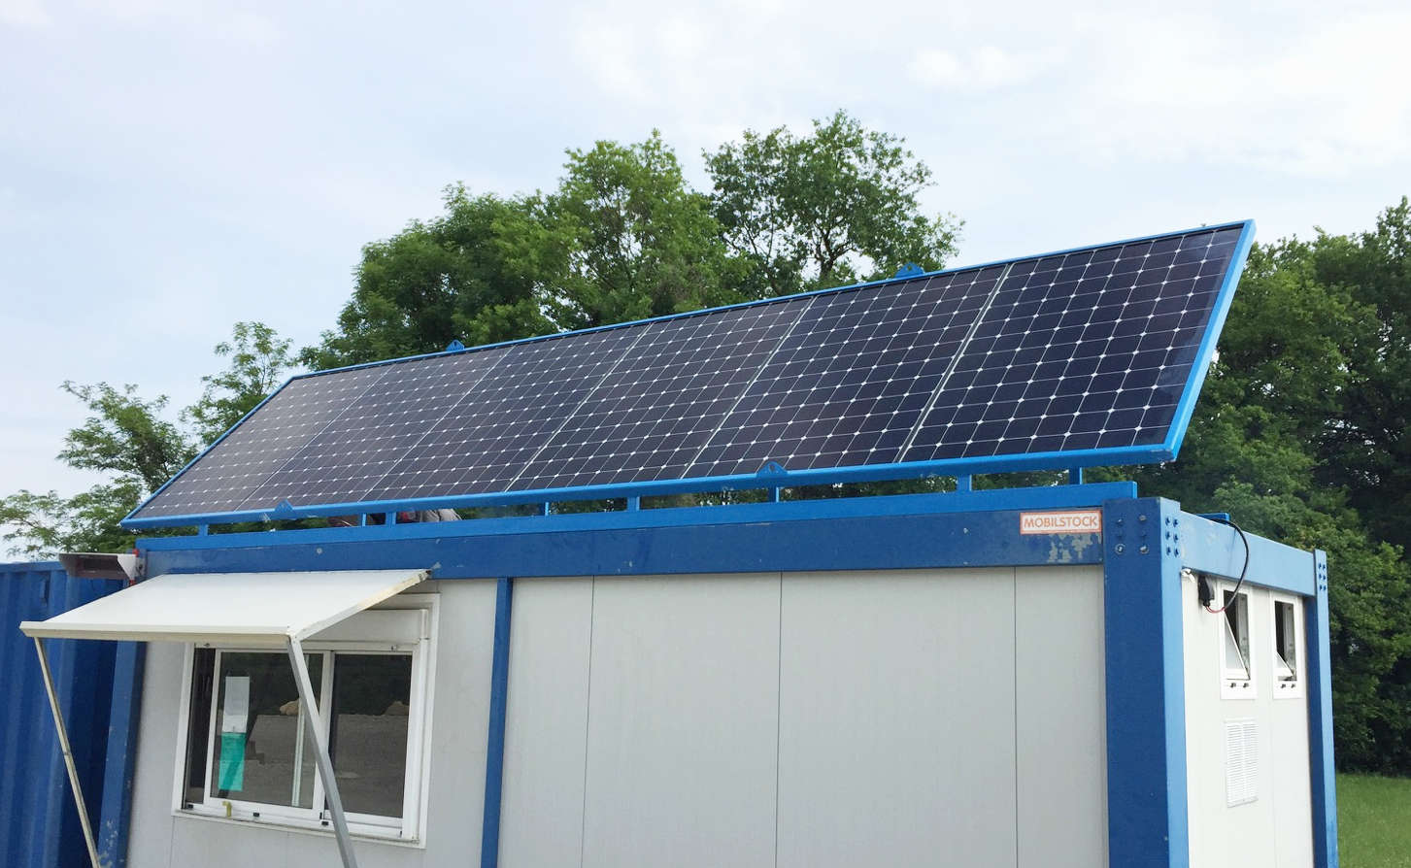
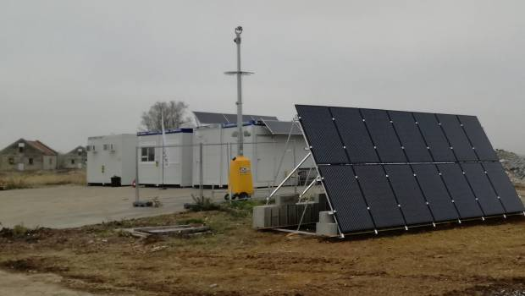
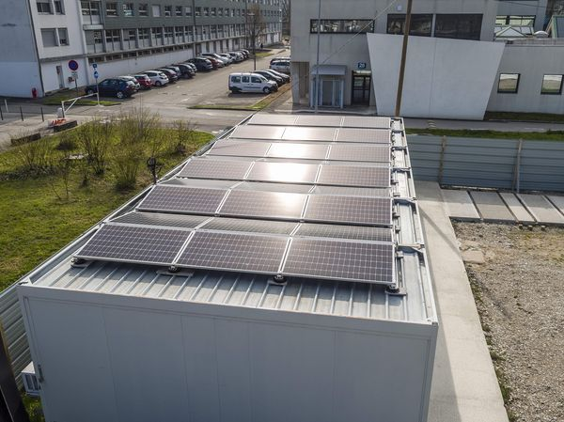
A
B
C
D
Energie
16
  Base vie alimentée par panneaux solaires - Inciter aux ENR pour les installations de chantier
Métiers concernés : Voies et abords
Solution :
Alimenter en électricité les installations de chantier de façon autonome par panneaux solaires.
Effets de la solution et gain(s) associé(s):
Autoconsommation
Gain économique substantiel par le non raccordement du chantier au réseau électrique
Réduction de l’empreinte Carbone

Slide 22
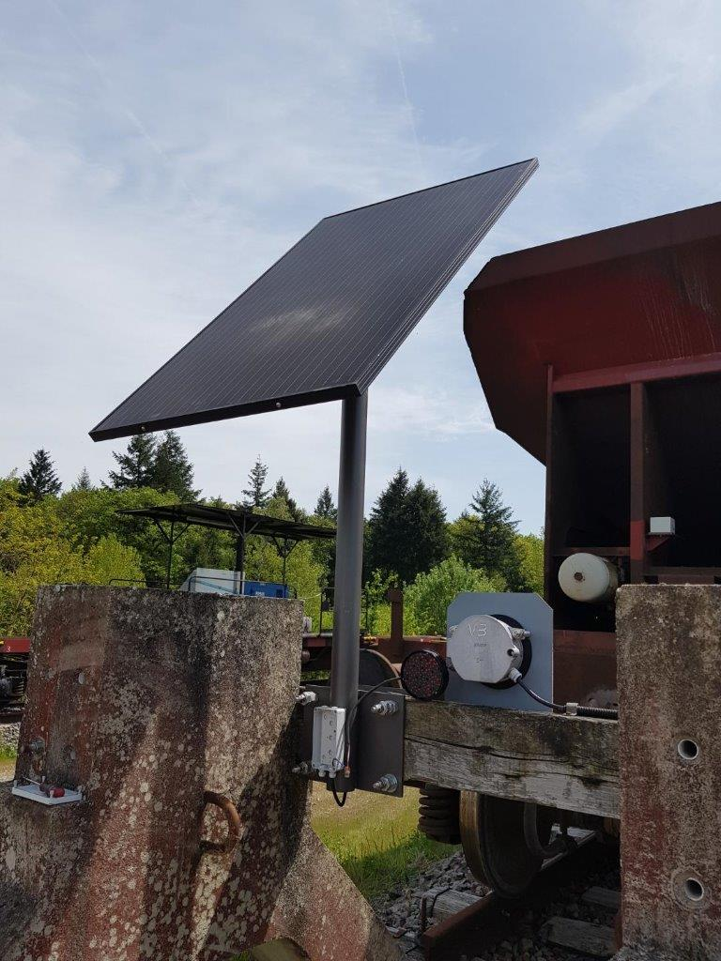
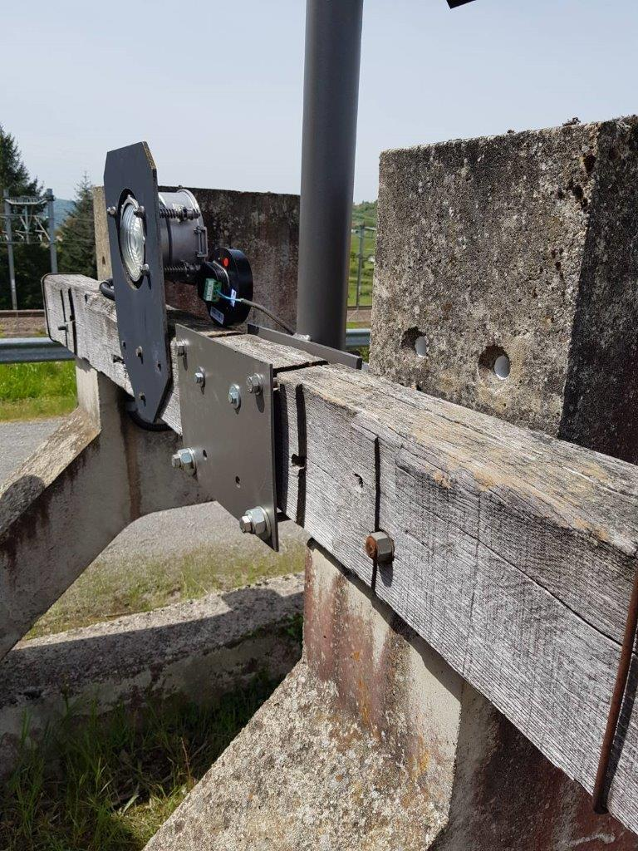
A
B
C
D
Energie
17
  Feu violet de heurtoir alimentée par PV : Le solaire pour certains équipements ferroviaires
Métiers concernés : Voies et abords
Solution :
Permet non seulement une alimentation propre mais également d’éviter de grands linéaires de câbles, caniveaux, etc. pour desservir uniquement un seul équipement en bout de voie.
Effets de la solution et gain(s) associé(s):
S’affranchit de consommation de matières premières (câbles, béton de caniveaux, etc.)
Gain économique substantiel
Réduction de l’empreinte Carbone

Slide 23
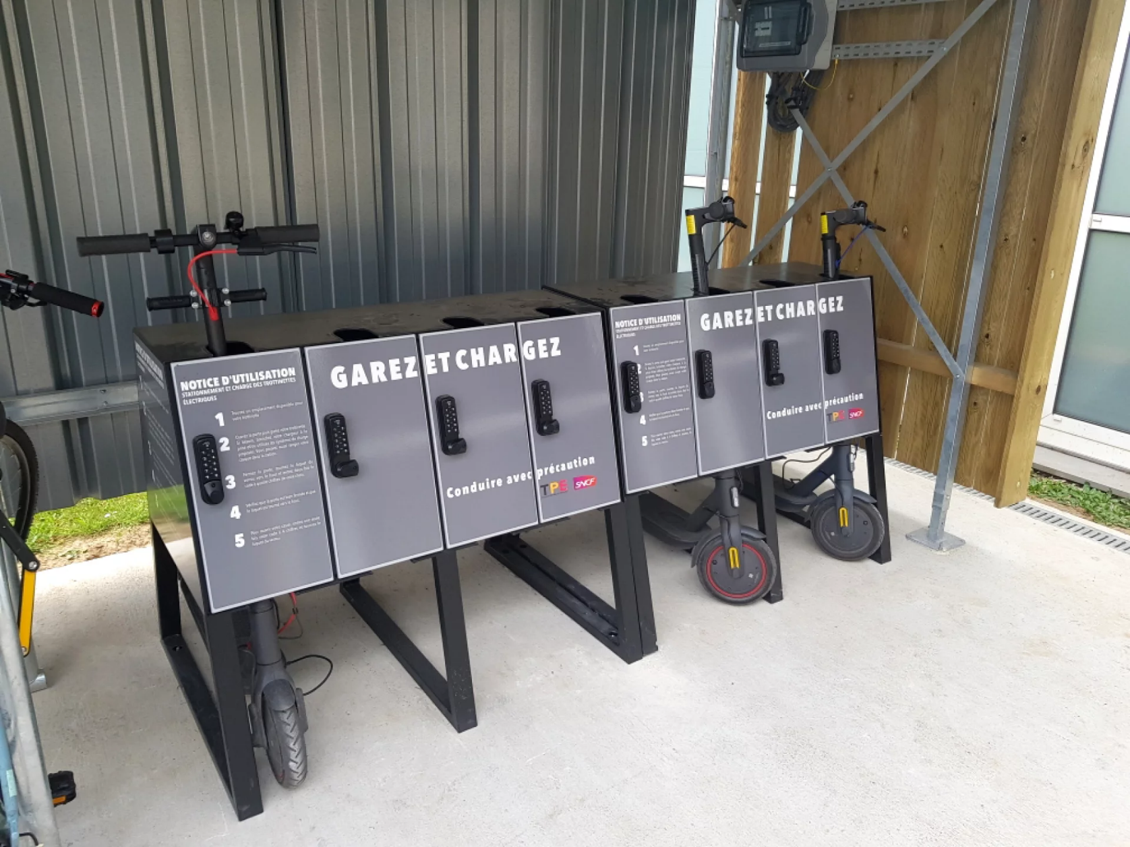
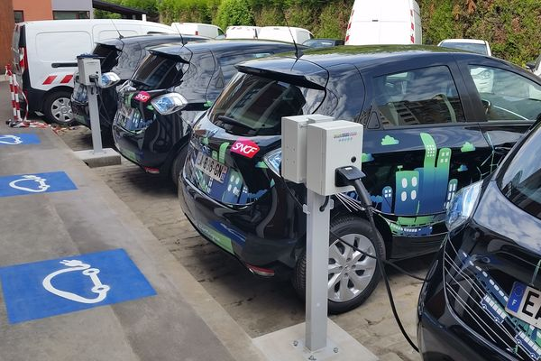
A
B
C
D
Energie
18
  Bornes de recharges pour vélos et VE : Intégrer les nouvelles mobilités décarbonées
Métiers concernés : Bâtiment
Solution :
Développer les points de recharge des mobilités alternatives dans les centres d’attractivité
Effets de la solution et gain(s) associé(s):
Favorise les mobilités décarbonées
Réduction de l’empreinte Carbone
Renforce l’attractivité du site

Slide 24
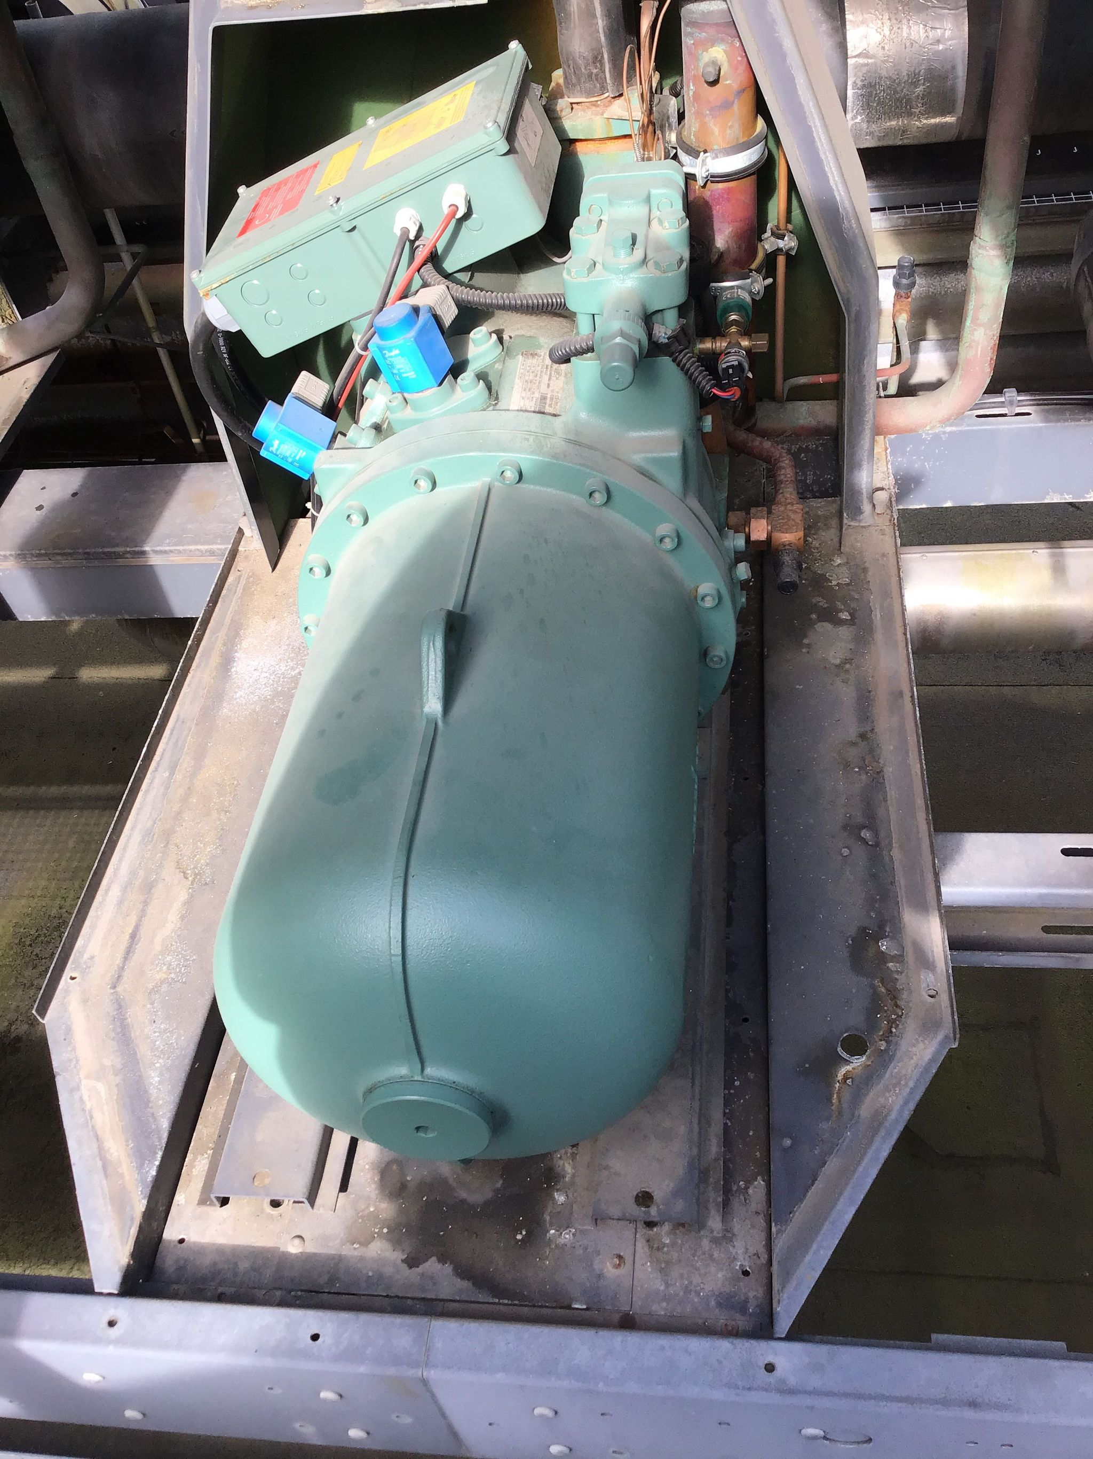
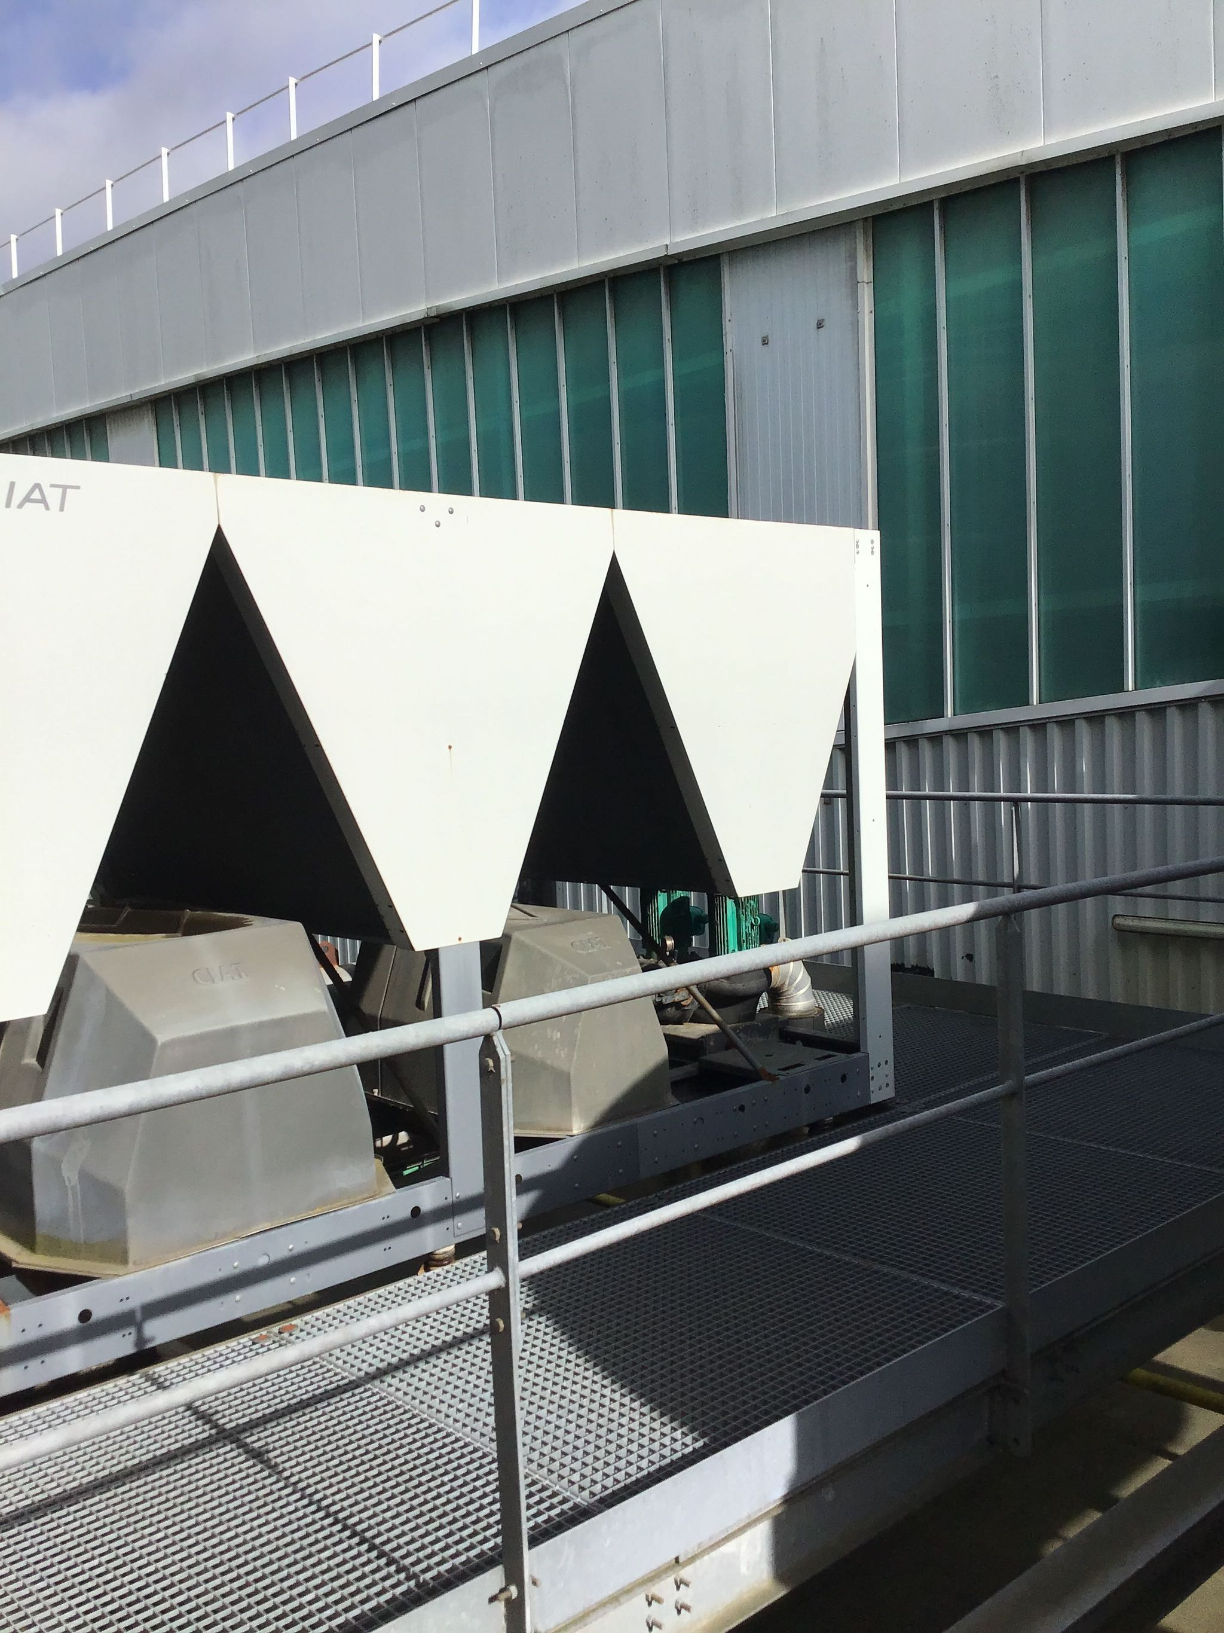
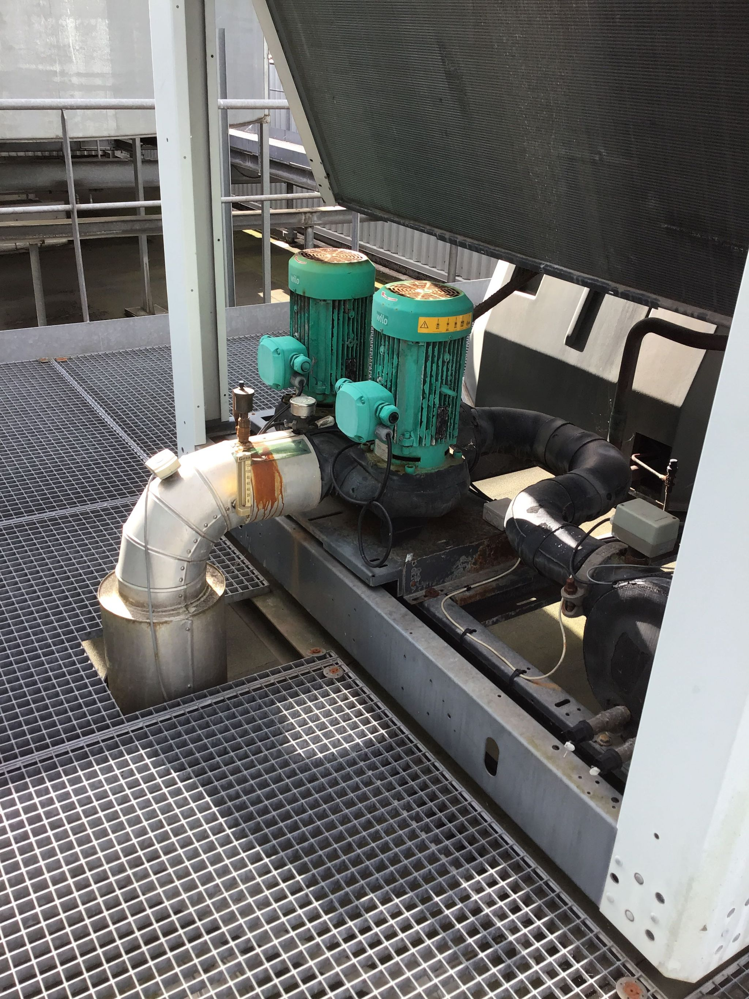
A
B
C
D
Energie
19
  Réemploi d’équipements énergétiques existants
Métiers concernés : Bâtiment
Solution :
Etude de la réutilisation des équipements existants (retrofit Pompe à chaleur ou Groupes frigorifiques) suivant leur vétusté
Effets de la solution et gain(s) associé(s):
Prolongement de l’utilisation d’un équipement plutôt que création d’un déchet et consommation de ressources pour un équipement neuf
Groupes froids remis à niveau et réemployés sur des bâtiments industriels

Slide 25
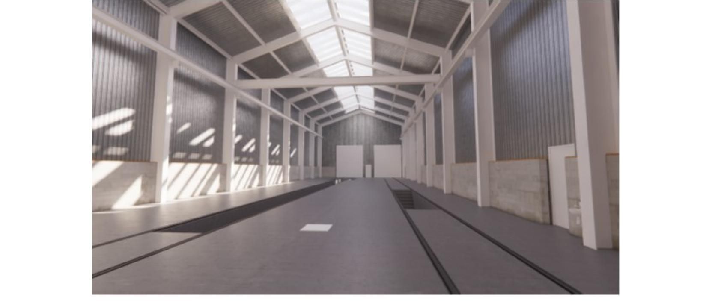
A
B
C
D
Energie
20
  Pilotage automatique du chauffage des centres de maintenance
Métiers concernés : Bâtiment
v
Solution :
Asservissement du fonctionnement des systèmes de chauffage à l’ouverture des portes des hangars
Effets de la solution et gain(s) associé(s):
Baisse de la consommation énergétique
Diminution des émissions de CO₂
Confort thermique du bâtiment
Le C2MI de Béziers, équipé par un système d’asservissement des systèmes de chauffage

Slide 26
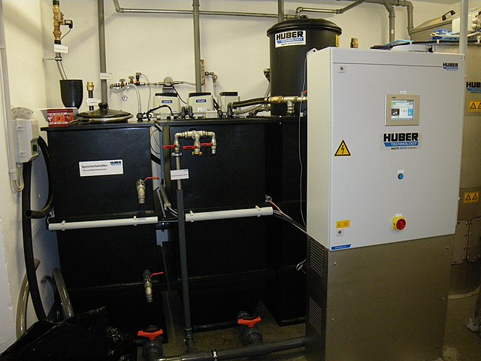
A
B
C
D
Eau
21
  Récupération et réutilisation des eaux grises
Métiers concernés : Bâtiment
Solution :
Récupération et réutilisation des eaux grises
Effets de la solution et gain(s) associé(s):
Réduction des consommations d’eau potable pour les usages qui le permettent
Installation de traitement des eaux grises - Sustainable Sanitation Alliance, mai 2011

Slide 27
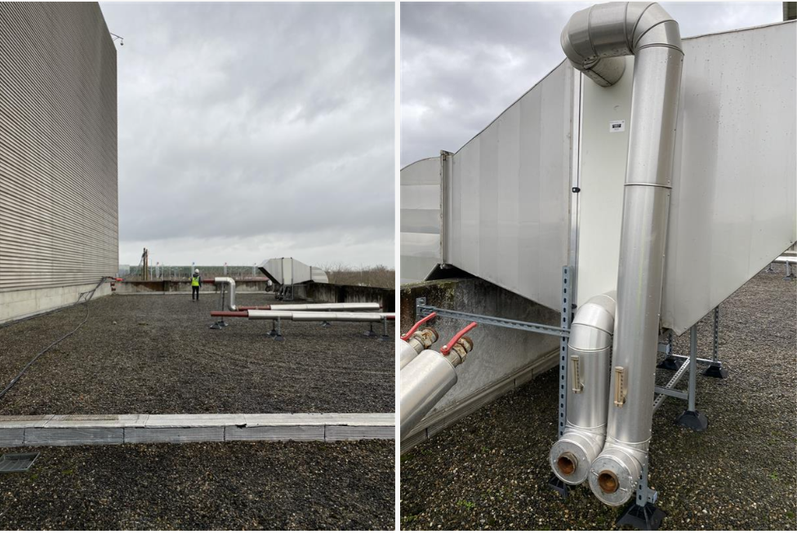
A
B
C
D
Energie
22
  Récupération de chaleur fatale
Métiers concernés : bâtiment
v
Solution :
Récupération de calories sur équipements process (aspiration centralisée, air comprimé, …)
Effets de la solution et gain(s) associé(s):
Economie d’énergies
Diminution des émissions carbone
Intégration d'une batterie d'échange sur le rejet de l'installation d'aspiration centralisée
Notes:
https://librairie.ademe.fr/ged/8006/Recuperation-chaleur-fatale-012221-2.pdf

Slide 28
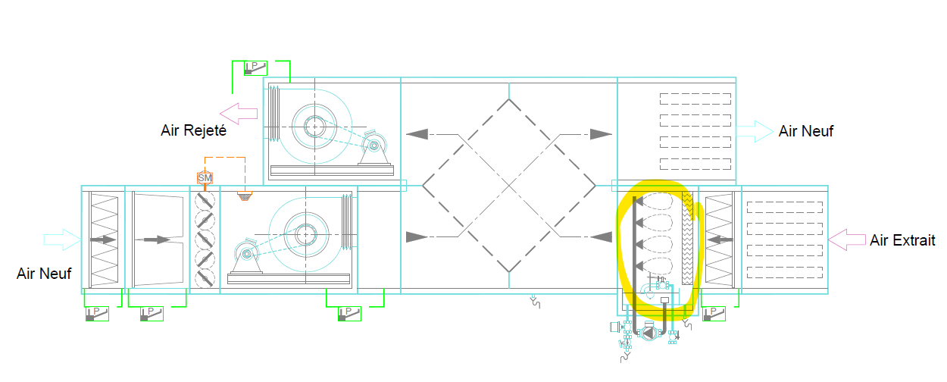
A
B
C
D
Energie
23
  Limitation du recours au rafraichissement actif
Métiers concernés : bâtiment
Solution :
Utilisation de brasseurs d’air ou d’humidificateurs adiabatiques
Effets de la solution et gain(s) associé(s):
Réduction des consommations énergétiques liée à la consommation de froid
Confort dans les bâtiments
Evitement du recours aux fluides frigorigènes nocifs pour la couche d’ozone
Module de refroidissement adiabatique (en jaune) couplé à une centrale de traitement d’air

Slide 29

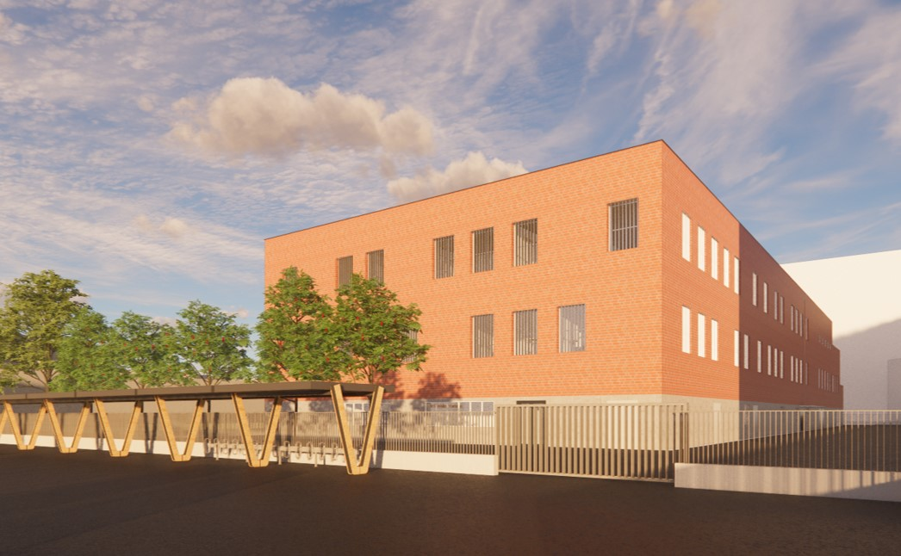
A
B
C
D
Energie
24
  Labellisation bâtiment régionale
Métiers concernés : bâtiment
v
Solution :
Recherche d’une labellisation régionale type « Bâtiment Durable Occitanie », « Bâtiment Durable Méditerrannéen »
Effets de la solution et gain(s) associé(s):
Vision globale de la stratégie énergétique et environnementale du bâtiment
Réduction des consommations énergétiques
Valorisation des actions menées et retour d’expérience.
Bâtiment de commande centralisée du réseau – Toulouse. Labellisé bâtiment durable Occitanie bronze en novembre 2022

Slide 30
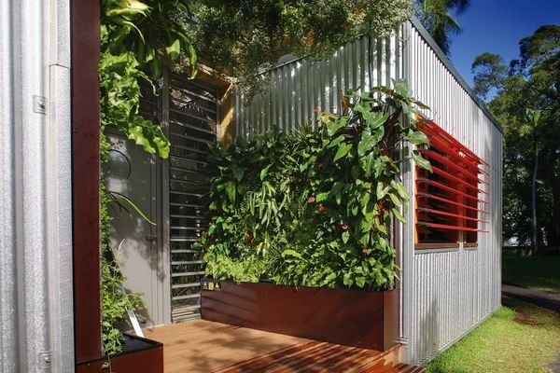
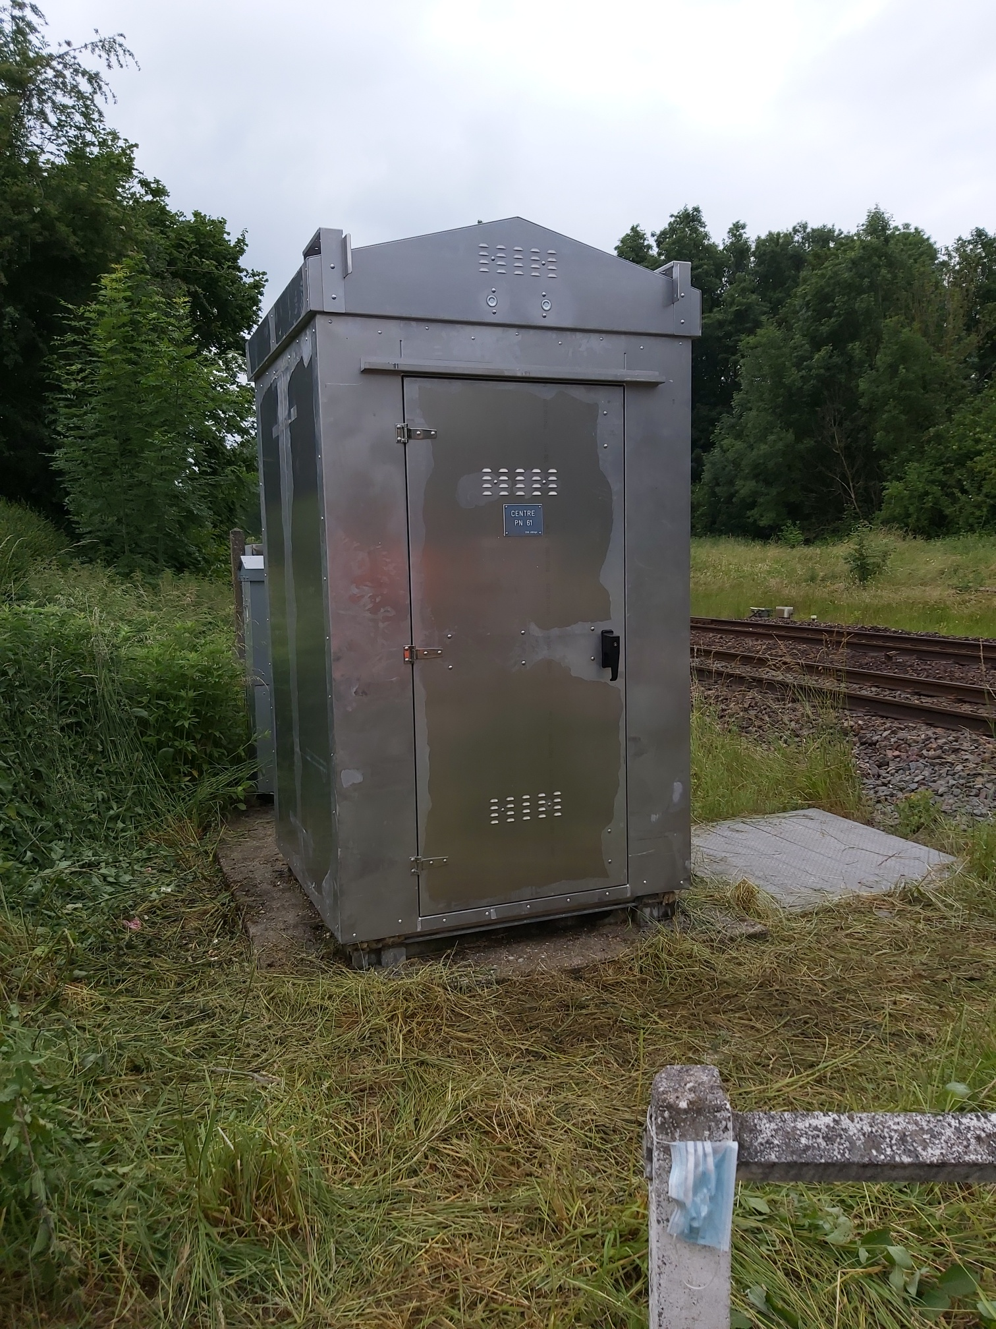
A
B
C
D
Energie
44
  « Tropicaliser » les guérites et shelters
Metiers concernés : Signalisation, télécom, traction électrique
Ondulit est une tôle d’acier recouverte d’une couche de bitume et d’un film réfléchissant
qui atteint un facteur solaire de 0,019.
© (Doc. Antoine Perrau Architectures.)
Solution :
Conception optimisée de l’enveloppe et des fonctions Chauffage, Ventilation, Climatisation dans les shelters et guérites, voire production photovoltaïque :
→ les auxiliaires CVC sont supprimés, l’équipement est adapté à des températures importantes l’été.
Effets de la solution et gain(s) associé(s):
Réduction de l'empreinte Carbone liée à la consommation d’énergie des auxiliaires CVC

Slide 31
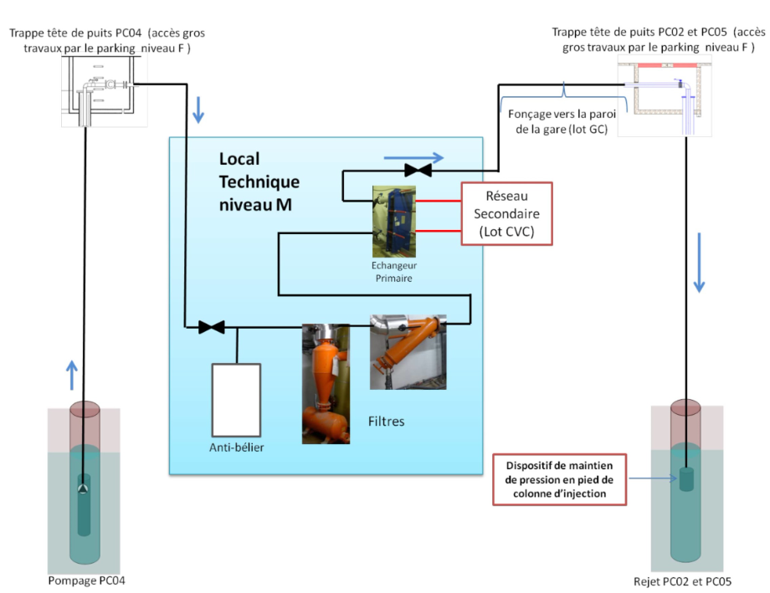
A
B
C
D
Energie
25
  Géothermie
Métiers concernés : bâtiment
v
Solution :
Réutilisation de puits de rabattement de nappes initiaux (en phase travaux) des gares pour de la géothermie (en phase exploitation)
Effets de la solution et gain(s) associé(s):
Réduction des consommations énergétiques et des émissions carbone
Réutilisation d’ouvrages temporaires en ouvrages permanents
Représentation schématique du circuit primaire (des forages à la PAC) de l’installation de géothermie par pompe à chaleur du CNIT –source : solscope

Slide 32
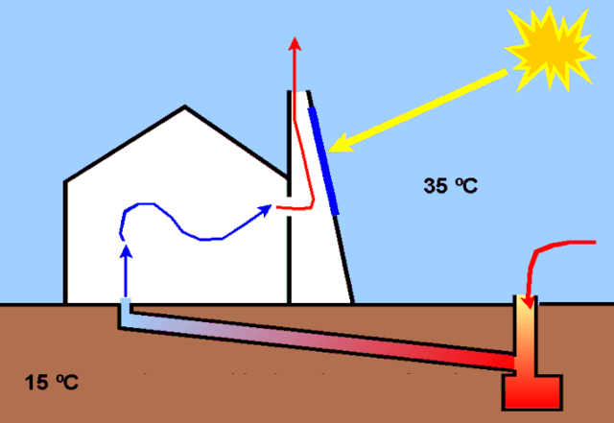
A
B
C
D
Energie
26
  Géothermie
Métiers concernés : bâtiment
v
Solution :
Mise en œuvre de géothermie à très basse énergie (puits canadien)
Effets de la solution et gain(s) associé(s):
Economie d’énergie pendant la phase d’utilisation
Schéma de principe du puits canadien

Slide 33

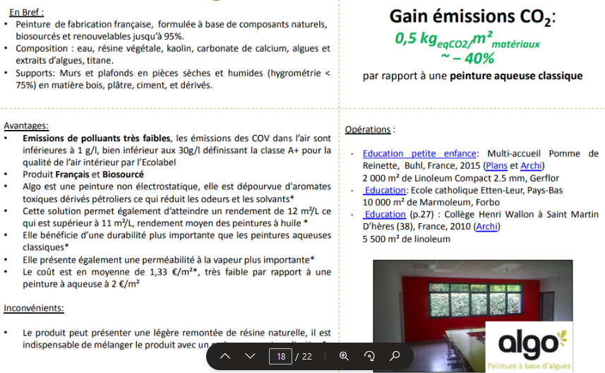
A
B
C
D
Matériaux
27
  Peintures biosourcées
Métiers concernés : ouvrages d’art / ouvrages techniques
Solution :
Peinture à base d'algue, sans solvant et sans COV.
Application intérieur / extérieur
Nombreux fournisseurs
Effets de la solution et gain(s) associé(s):
Limiter les nuisances environnementales
Réduire l’empreinte Carbone
Limiter les risques
Notes:
https://jngg2024.sciencesconf.org/527666/document

Slide 34


A
B
C
D
Matériaux
28
  Réemploi du ballast
Métiers concernés : Voie
Solution :
Laver, cribler, requalifier le ballast pour une remise en voie après dégarnissage
Effets de la solution et gain(s) associé(s):
Economie de ressource
Réduction du coût pour ce matériau
Allongement de la durée de vie du ballast
Notes:
https://jngg2024.sciencesconf.org/527666/document

Slide 35



A
B
C
D
Matériaux
29
  Réemploi de rails
Métiers concernés : Voie
Solution : réemployer le rail sur LDFT et VS après dépose depuis le réseau structurant
Effets de la solution et gain(s) associé(s):
Réduction du coût du projet.
Réduction de la consommation de ressources.
Allongement de la durée de vie du rail.
Réduction des émissions des gaz à effet de serre.
Découpe des anciens panneaux de voie
Notes:
https://jngg2024.sciencesconf.org/527666/document

Slide 36


A
B
C
D
Matériaux
30
  Réutilisation des terres excavées en aménagement paysager
Métiers concernés : Génie civil, ouvrages en terre, aménagements paysagers
Solution :
Réutiliser sur place les déblais du projet pour son intégration paysagère
Effets de la solution et gain(s) associé(s):
Intégration paysagère.
Réduction des déchets.
Réductions des mouvements de terre très consommateurs d’énergie fossile et donc émetteurs de CO₂
Nécessité d'une caractérisation physico-chimique : utiliser le marché sur ordre terres excavées.
Notes:
https://jngg2024.sciencesconf.org/527666/document

Slide 37



A
B
C
D
Matériaux
31
  Alternatives à l'enrobé classique : Végétal, à froid, stabilisé à la chaux, drainant sur structure réservoir, en béton de verre
Métiers concernés : quais, VRD
Solution : remplacer les enrobés classiques bitumeux et chaux par des alternatives aux empreintes environnementales plus faibles
Effets de la solution et gain(s) associé(s):
Réduction des émissions de gaz à effet de serre des enrobés classiques
Réduction îlot de chaleur.
Notes:
https://jngg2024.sciencesconf.org/527666/document

Slide 38




A
B
C
D
Matériaux
32
  Réduire l’empreinte des matériaux : L’avenir du béton est déjà là et concerne tout son cycle de vie
Metiers concernés : Ouvrages d’art, génie civil, produits en béton préfabriqué (caniveaux, traverses…)
Solution :
Les bétons se diversifient et leur empreinte Carbone baisse. Concevez avec des bétons bas-Carbone !
Les déchets de béton se recyclent en nouveaux bétons
Effets de la solution et gain(s) associé(s) :
Réduire l’empreinte Carbone des ouvrages d’art et des produits en béton pré-fabriqué
Réduire les quantités de déchets ultimes et alimenter la filière des bétons recyclés permettant de réduire la consommation de granulats neufs et d’une partie du ciment

Slide 39



A
B
C
D
Matériaux
33
  Réduction de l'épaisseur du ballast de 5cm : avec pose de tapis sous ballast ou de Tba équipées d'USP
Métiers concernés : Voie
Solution :
- Réduire la quantité de ballast et donc la logistique d’approvisionnement
Effets de la solution et gain(s) associé(s):
Réduction du coût matière pour le ballast.
Réduction d'extractions aux carrières.
Cette solution peut aussi être réalisée avec du ballast de réemploi.
Notes:
https://jngg2024.sciencesconf.org/527666/document

Slide 40



A
B
C
D
Matériaux
34
  Murs et talus en pierres taillées, pierres sèches, gabions, bois au lieu de béton armé
Métiers concernés : OA, OT
Solution :
Eviter le recours au béton et utiliser des matériaux naturels
Effets de la solution et gain(s) associé(s):
Réduction de l'empreinte carbone par réduction de la consommation béton.
0 déchet en fin de vie.
Adapté au développement de la faune locale
Permet également la gestion de l’eau
Notes:
https://jngg2024.sciencesconf.org/527666/document

Slide 41




A
B
C
D
Matériaux
35
  Génie Végétal : Confortement et protection d’OT par le génie végétal
Metiers concernés : Ouvrages en terre
Solution :
Stabilisation et protection de parements de talus ferroviaires au moyen de techniques végétales
Effets de la solution et gain(s) associé(s):
S’utilise en lieu et place de murs en béton armé
Gain économique substantiel
Réduction de l’empreinte Carbone
Favorable à la biodiversité
Traitement des espèces invasives indésirables
Insertion paysagère plus aisée

Slide 42


A
B
C
D
Matériaux
36
  Mâts d’éclairage aluminium : Promouvoir les matériaux selon leur recyclabilité
Métiers concernés : Quais
Solution :
Remplacer des solutions classiques en acier par l’aluminium dont le degré de recyclabilité est proche de 100%.
Effets de la solution et gain(s) associé(s):
Faible poids donc diminution des volumes de massifs
Propriété anticorrosive naturelle
Réduction de l’empreinte Carbone

Slide 43



A
B
C
D
Matériaux
37
  Réemploi de traverses béton pour la création de plateforme
Métiers concernés : voie et abords
Solution :
La solution consiste à réutiliser les traverses béton précontraint type M450 - longueur 2,40 environ et 30cm de large, 350kg/u. Il est prévu de valoriser ce matériel brut, sans le concasser, pour la création de plateformes et surfaces type parking, routes, passages, …
A l'échelle nationale, c'est près de 1M de traverses déposées par an.
Effets de la solution et gain(s) associé(s):
Limiter l'exploitation de nouvelles ressources;
Diminuer les émissions de CO2 liés au transport de nouveaux matériaux sur site;
Moins-values sur l'achat de matériaux.
Notes:
MAI

Slide 44




A
B
C
D
Matériaux
38
  Conception et réalisation Voie et plateforme Ferroviaire adaptée au type de circulation
Métiers concernés : OT, voie et abords et ouvrages hydrauliques.
Solution :
Proposer à une conception de la voie et de la plateforme adaptée aux besoins spécifiques des lignes à vitesse, tonnage et fréquence réduites (SMR et LDFT).
Proposer un « conception frugale et surmesure » : réduction de nombre de traverse/km, voie béton avec traverse métallique, plateforme adaptée, ballast réutilisé ou de "qualité" limité pour exploiter les carrières à proximité.
Effets de la solution et gain(s) associé(s):
Réduction des besoins en matériaux d'apport;
Participation à la sobriété énergétique en privilégiant le réemploi;
Réduction de l'empreinte carbone par la réduction des flux d'apport/évacuation du chantier
Notes:
MAI

Slide 45


A
B
C
D
Matériaux
39
  Réutilisation de granulats issus de bétons de démolition dans ouvrages en terre/murs de soutènement
Métiers concernés : OT, OA, Quais/VRD
Solution :
Il s’agit d’utiliser des granulats recyclés en lieu et place de granulats issus de carrières et de valoriser ainsi les excédents du chantier (démolition de structures GC existantes : béton de parvis, piles de passerelles, quai existant, …).
Moins de GES lié à la réduction de l'acheminement de matériaux
Effets de la solution et gain(s) associé(s):
Moins de GES lié à la réduction de l'acheminement de matériaux
Réduction des besoins en matériaux d'apport;
Participation à la sobriété énergétique en privilégiant le réemploi;
Notes:
NPU

Slide 46


A
B
C
D
Matériaux
40
  Utiliser un enrobé rouge ou de couleur pour les quais afin de limiter le phénomène de réchauffement.
Métiers concernés : Quais/VRD
Solution :
Utiliser un enrobé rouge pour les quais et les parvis afin de limiter le phénomène de réchauffement.
Écart de 3 degrés Celsius en surface entre un enrobé noir et un enrobé rouge pour une température extérieure de 27°C.
Effets de la solution et gain(s) associé(s):
Participation à la limitation des phénomènes de réchauffement climatique en lien avec les températures des sols et leur capacité à capter le rayonnement solaire (moins d'absorption de la chaleur)
Préservation du cadre de vie des populations par la réduction du risque d'îlot de chaleur urbain.
Notes:
NPU

Slide 47



A
B
C
D
Matériaux
41
  Utilisation de compteur d’essieux en remplacement des Circuits de Voie
Métiers concernés : Signalisation, voies et abords
Solution :
Pour la détection des circulations, remplacement de la technologie à circuits de voie (CdV), qui était le système de référence sur le périmètre de SNCFR, par une technologie à Compteur d’essieux. La détection par Compteurs d’Essieux profite de l’existence de technologies très performantes.
Effets de la solution et gain(s) associé(s):
Une forte simplification des opérations de basculage lors du renouvellement d’installations (pas de mise en Y) ;
Un coût réduit par rapport au CdV ;
La simplification des constituants en voie (suppression des connexions inductives, JIC, isolements électriques, dispositifs d’aide au shuntage…), contribuant à une meilleure fiabilité et maintenabilité de l’infrastructure.
Notes:
MAI

Slide 48
A
B
C
D
Matériaux
42
  Renforcement de talus au lieu d'une solution "mur de soutènement"
Metiers concernés : Ouvrages en terre
Solution :
Stabilisation d’un talus soumis à un risque de glissement par l’utilisation de pieux.
Effets de la solution et gain(s) associé(s):
Réduction des volumes de béton
Réduction de l’empreinte Carbone
Amélioration de la transparence hydraulique
Insertion paysagère : diminution des surfaces de béton visible

Slide 49

A
B
C
D
Matériaux
43
  Agrovalorisation des terres excavées
Metiers concernés : Ouvrages en terre
Solution :
Valorisation des terres excavées comme composant pour recréer artificiellement des sols fonctionnels.
Effets de la solution et gain(s) associé(s):
Réduction des volumes de déchet
Amélioration des sols agricoles par amendement

Slide 50


A
B
C
D
Matériaux
44
  Optimisation des fondations de supports caténaires
Metiers concernés : Caténaire-Géotechnique
Solution :
Conception optimisée des fondations des supports caténaire
Amélioration du taux de réemploi des fondations existantes
Effets de la solution et gain(s) associé(s):
Réduction de l'empreinte carbone,
Réduction des volumes de béton

Slide 51

A
B
C
D
Matériaux
44
  Optimisation des fondations de guérites et shelters
Metiers concernés : Signalisation, télécom, traction électrique
Solution :
Conception optimisée des fondations des petits bâtiments techniques : guérites et shelters
Suppression des fondations
Conservation des fondations existantes
Béton bas Carbone (moins de ciments, ciments bas carbone, granulats recyclés ou béton concassé
Effets de la solution et gain(s) associé(s):
Réduction de l'empreinte Carbone,
Réduction des volumes de béton

Slide 52


A
B
C
D
Matériaux - Approvisionnement
45
  Logistique fluviale/maritime de transport des matériaux
Metiers concernés : Ouvrages en terre
Solution :
Flux de logistique d’approvisionnement et d’évacuation des matériaux par voie fluviale ou maritime (déblais, granulats, centrale béton).
Effets de la solution et gain(s) associé(s):
Diminution du recours au transport routier
Limitation des nuisances acoustiques et de pollution de l’air
Réduction de l’empreinte Carbone
Cette solution peut être couplée à l’utilisation de véhicules routiers électriques ou hybrides sur courte distance
Centrale béton flottante
Approvisionnement fluvial en granulats

Slide 53

A
B
C
D
Matériaux
46
  Remblais ferroviaires avec noyau
Metiers concernés : Géotechnique
Solution :
Création d’un remblai hétérogène composé d’un noyau central constitué de matériaux d’excavation non réutilisables et d’un encagement constitué de matériaux nobles.
Effets de la solution et gain(s) associé(s):
Réduction des quantités d’approvisionnement de matériaux
Réduction de l’empreinte Carbone
Limite le recours aux mises en dépôt et le transport de matériaux

Slide 54

A
B
C
D
Matériaux - Géotechnique
47
  Utilisation du compactage dynamique à haute fréquence en remplacement des "purges" des sols granulaires lâches
Metiers concernés : Géotechnique
Solution :
Densification des sols granulaires en profondeur avec une masse impactant le sol en surface.
Effets de la solution et gain(s) associé(s):
Réduction des quantités de matériaux,
Réduction de l'empreinte carbone
Gain économique

Slide 55

A
B
C
D
Matériaux
48
  Écrans pare-blocs en milieu forestier avec supports par les arbres
Metiers concernés : OA / OT
Solution :
Utilisation de la structure des arbres environnants à la place de poteaux métalliques pour fixer les écrans pare-blocs.
Effets de la solution et gain(s) associé(s):
Réduction des quantités de métal,
Réduction des héliportages
Limite l'impact lié aux fondations de poteaux métalliques
Réduction de l'empreinte carbone
Meilleure intégration paysagère

Slide 56

A
B
C
D
Matériaux - Soutènements
49
  Utilisation des gabions en matériaux du site pour les ouvrages ferroviaires de première catégorie
Metiers concernés : Géotechnique
Solution :
Utilisation accrue des soutènements en gabions avec les matériaux du site pour les ouvrages ferroviaires.
Effets de la solution et gain(s) associé(s):
Réduction de l'empreinte carbone,
Utilisation de matériaux locaux et/ou recyclés
Réduction des quantités d’approvisionnement de matériaux

Slide 57

A
B
C
D
Matériaux
50
  Réutilisation de fondations existantes
Métiers concernés : ouvrages d’art / ouvrages techniques
v
Solution :
Approche de calcul en déplacement pour réutiliser les fondations d’ouvrages existants
Effets de la solution et gain(s) associé(s):
Durée de vie plus importante des fondations
Réduction de consommation de ressources et d’empreinte carbone
Régénération du viaduc sur l’Arve à Bonneville (74) – pour laquelle l’approche de calcul a permis la réutilisation des appuis

Slide 58


A
B
C
D
Matériaux
51
  Fondations en remblais renforcés
Métiers concernés : ouvrages d’art / ouvrages techniques
Solution :
Solutions de fondations en remblais renforcés en remplacement de murs béton armé
Solution mur cantilever béton armé
Solution mur en gabions
Effets de la solution et gain(s) associé(s):
Solutions moins émissives d’un facteur 2 à 3
Recyclage d’une partie des matériaux excavés du site
Principaux résultats de l’ACV d’un mur de soutènement (pour un mètre linéaire)
(Source: L’Analyse du Cycle de Vie (ACV) appliquée aux ouvrages géotechniques, Eric Antoinet and al., JNGG 2024)
Notes:
https://jngg2024.sciencesconf.org/527666/document

Slide 59


A
B
C
D
Matériaux
52
  Diagnostic Ressource et recherche de projets prenants
Métiers concernés : Voie et abords
Solution :
Quantifier les produits ferroviaires à déposer et caractériser leur qualité et leur durée de vie résiduelle (classement technique) pour définir leur 2ème vie : réemploi, recyclage, valorisation.
Pour les produits conformes à un réemploi ferroviaires proposition de cette ressource à des projets prenants proches recherchant des opportunités de réduire leur coût de projet (LDFT, VS…).
Effets de la solution et gain(s) associé(s):
Allongement de la durée de vie des composants → baisse des ressources prélevées et des produits détruits/valorisés
Réduction des coûts de projets qui réemploient
Réduction des émissions de CO₂ : fabrication, transport, fin de vie.
Notes:
MAI

Slide 60



A
B
C
D
Matériaux
52
  Réemploi ou recyclage de matériaux de voie : rails, appareils de voies, traverses et ballast
Métiers concernés : Voie et abords
Solution :
Les composants actuellement en voie peuvent être réutilisés pour la même fonctionnalité en création de voie principale ou voie de service : pour cela, il est nécessaire de caractériser la durée de vie résiduelle potentielle des composants vis-à-vis de la nouvelle utilisation.
En cas de durée de vie résiduelle trop faible, les composants seront plutôt réorientés vers le recyclage des matières premières qu'ils constituent (rail/appareil de voie : fer, traverse : bois ou béton, ballast : granulat)
Effets de la solution et gain(s) associé(s):
Réduction de la fourniture nécessaire pour la réalisation des voies nouvelles
Diminution du besoin de transport
Réduction des déchet - recyclage ou réutilisation.
Réduction des coûts de matières neuves
Notes:
MAI

Slide 61


A
B
C
D
Recréer des espaces de biodiversité
53
  Favoriser la biodiversité dans les opérations de travaux
Métiers concernés : Voies et abords
Solution :
Transformer les délaissés ou les anciennes bases travaux pour y créer de nouveaux espaces favorisant la biodiversité.
Effets de la solution et gain(s) associé(s):
Favorise une reprise du développement de la biodiversité après travaux
Réduction de l’empreinte Carbone
Améliore l’aspects paysagers

Slide 62


A
B
C
D
Végétalisation de murs sensibles au tags
54
  Dissuader les dégradations par le végétal
Métiers concernés : OA, OT
Solution :
Protéger les ouvrages des graffitis en milieu urbanisé par la réalisation de murs végétaux
Effets de la solution et gain(s) associé(s):
Remplace l’utilisation de produits chimiques
Gain économique substantiel en exploitation
Insertion paysagère plus aisée

Slide 63

A
B
C
D
EAU
??
  Siphons de transparence hydraulique
Métiers concernés : OA, OT
Solution :
Installer des ouvrages permettant de maintenir la circulation de la nappe de part et d’autre d’un ouvrage partiellement immergé
Effets de la solution et gain(s) associé(s):
Maintien de la circulation de la nappe à moindre impact environnemental
Evitement de l’installation de pompes électriques
Schéma de la configuration finale – CEVACTU 3 – janvier 2016

Slide 64


A
B
C
D
Acoustique et vibrations
??
  Murs acoustiques végétalisés
Métiers concernés : OA, OT ; voies et abords
Solution :
Combinaison de solutions : installer des murs végétalisés et faits de matériaux recyclés le long des voies pour diminuer le bruit en milieu urbain
Effets de la solution et gain(s) associé(s):
Diminution de bruit (en test, jusqu’à 15dB(A) de moins en contrebas d’un pont sur lequel passe un tramway)
Economie carbone par l’utilisation de matériaux recyclés
Murs contribuant à la biodiversité et à la qualité esthétique
Mur végétalisé et illustration de principe - Novel solutions for quieter and greener cities

Slide 65
2. Solutions en rupture

Slide 66
A
B
C
D
Nom
1
Interlocuteurs / entités à solliciter pour analyse de faisabilité de la solution :
Exemple
  Catégorie
Métiers concernés :
Exemple
Solution :
Exemple
Effets de la solution et gain(s) associé(s) :
Exemple
Problématiques et frein à la mise en œuvre :
Exemple
Dérogations nécessaires à la mise en œuvre :
Exemple

Slide 67

A
B
C
D
Pont-rail en bois
??
Interlocuteurs / entités à solliciter pour analyse de faisabilité de la solution :
Direction technique
  Utiliser des matériaux biosourcés
Métiers concernés : OA
Solution :
Réalisation de pont-rail en bois.
Effets de la solution et gain(s) associé(s):
Utilisation de matériaux biosourcés
Réduction des émissions de GES
Possibilité d’approvisionnement en circuit court
Problématiques et frein à la mise en œuvre :
Comportement dynamique, LPV ou vitesse nominale limitée à 60 km/h
Dérogations nécessaires à la mise en œuvre :
Durabilité/maintenance

Slide 68

A
B
C
D
Conception réversible
??
Interlocuteurs / entités à solliciter pour analyse de faisabilité de la solution :
  Faciliter le changement d’usage dans le temps
Métiers concernés : Bâtiment
Solution :
Conception de bâtiments transformables et réversibles afin de pérenniser leur attractivité et leur utilisation : possibilités d’extension (verticale et/ou horizontale), l’utilisation multiple ou plus intense.
Effets de la solution et gain(s) associé(s):
Diminution des déchets
Allongement de la durée de vie des bâtiments
Diminution de la consommation de matières
Problématiques et frein à la mise en œuvre :
Anticipation des usages
Nouveau permis de construire pour chaque changement d’usage
Différentes normes entre les bureaux et les habitations

Slide 69


A
B
C
D
Matériaux
??
Interlocuteurs / entités à solliciter pour analyse de faisabilité de la solution :
Direction technique ?
  Approches de calcul adaptée permettant de proposer une optimisation des fondations des massifs caténaires
Métiers concernés : Génie civil
Solution :
Remplacer le catalogue de dimensionnement de la existant (basé sur des approches empiriques non optimisées) grâce à la modélisation 3D des massifs caténaires
Effets de la solution et gain(s) associé(s):
Multiplier les cas d’application des fondations semi-profondes
Être en capacité à traiter toutes les géométries et les stratigraphies complexes des fondations semi-profondes
Réduction de consommations de ressources et d'empreinte carbone (carbone évité)
Problématiques et frein à la mise en œuvre :
Modification des référentiels existants
Sur des cas plus complexes, validation de l’approche par des plots d’essais instrumentés

Slide 70

A
B
C
D
Matériaux
XX
Interlocuteurs / entités à solliciter pour analyse de faisabilité de la solution :
Direction technique ?
Direction du numérique ?
  BIM 4D et Jumeau numérique
Métiers concernés : Tous
Solution :
. Mettre en place dès la conception une maquette numérique enrichie d’informations
Effets de la solution et gain(s) associé(s):
Dimensionnement au plus juste en évitant les hypothèses majorantes
Gain matière / énergie / CO2
En phase chantier, visualisation de l’état actuel et projeté
En phase exploitation, facilite le suivi et la maintenance
Problématiques et frein à la mise en œuvre :
Besoin d’harmoniser les données
Nécessite une grande coordination de l’ensemble des acteurs du projet
Notes:
https://jngg2024.sciencesconf.org/527666/document

